Slide 1
Anti-inflammatoires stéroidiens
Faculté de médecine d’Alger
Département de médecine dentaire de
Laboratoire de Pharmacologie
Présenté par Dr Yahiaoui. H
Cours 3^{ième} année médecine dentaire 2024/2025

Slide 2
Introduction
Les corticoïdes est l’une des classes thérapeutiques les plus prescrites, les recherches au sein de cette classe sont focalisées pour individualiser de nouvelles molécules ayant les seules activités anti-inflammatoires, antiallergiques et immunosuppressives, tout en limitant les effets latéraux indésirables.
De nouvelles formes galéniques sont ciblé dans l’objectif de minimiser le passage systémique des produits à administration locale.

Slide 3
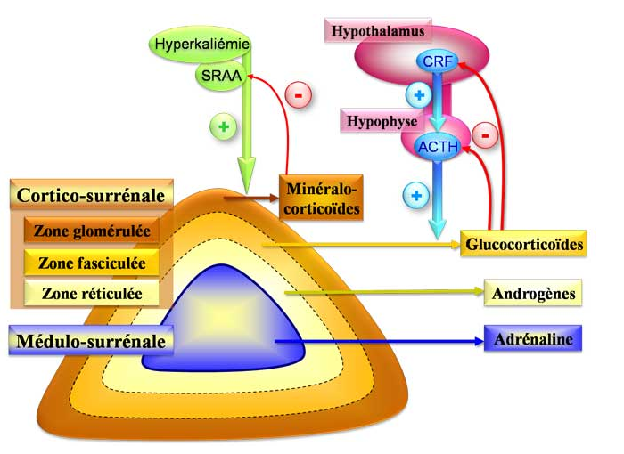
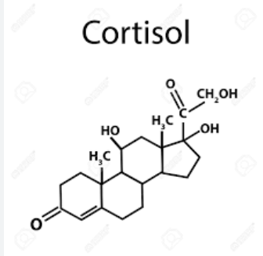
Rappel anatomophysiologique
Hormone naturelle: cortisol.
Sécrétion: Rythme circadien
Précurseur: cholestérol.
Synthèse contrôlée par l’ACTH au niveau de la zone fasciculé de la corticosurrénale.

Slide 4
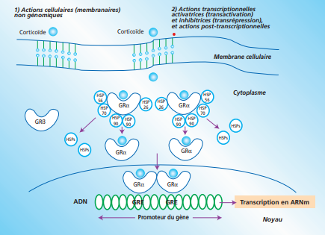
Mécanisme d’action
I. Effets génomiques :
Effets transcriptionnels :
Transrepression de genes codant : cytokines, chimokines, enz lysosomiaux, molecules d’adhesion
Transactivation: lipocortine(anexine), NFκB IκBα, RCP β adrenergique, MIF, genes viraux (EBV, CMV, VIH), génes des voies métabolique
Effets post transcriptinnels : ribonuclease spécifique des ARNm , action sur les prot stabilisatrices des sequances (AURE) de l’ARNm
II. Effets non génomiques:
Action rapide par interaction direct avec la MC
Echanges Ca et Na et du flux d’AMPc
Libération des enz lysosomiales et médiateurs préformés (HIST, SER)

Slide 5
Effets pharmacodynamique
Effets thérapeutique
Activité anti-inflammatoire
Activité antiallergique
Activité immunomdulatrice
Activité antiémétique

Slide 6
Effets pharmacodynamique
Notion de demi vie biologique: durée de l’activité biologique
Groupe | Dénomination | Demi vie biologique(H)
Hormones naturelles | Cortisone/ Hydrocortisone | 8-12
Dérivés delta | prednisone/prednisolone | 12-36
Dérivé delta méthylé | Methylprednisolone | 12-36
Dérivé delta fluoré et hydroxylé | Triamcinolone | 12-36
Dérivé delta fluoré et hydroxylé | Betamethasone | 36-54
Dérivé delta fluoré et hydroxylé | Dexamethasone | 36-54

Slide 7
propriétés pharmacologiques des principaux glucocorticoïdes
DCI | Demi vie plasmatique (min) | Duréeemoyenne d ’action (h) | Activité anti inflammatoire | Activité mineralo-corticoide | Equivalence des doses (mg)
cortisol | 90 | 8-12 | 1 | 1 | 20
Cortisone | 30 | 8-12 | 0.8 | 0.8 | 25
Prednisone | 60 | 12-36 | 4 | 0.8 | 5
Prednisolone | 200 | 12-36 | 4 | 0.8 | 5
Methylprednisolone | 210 | 12-36 | 5 | 0 | 4
Betamethasone | 270 | 36-45 | 25 | 0 | 0.75
Dexamethasone | 270 | 36-54 | 25 | 0 | 0.75

Slide 8
Indications
Traitement de courte durée: doses massives (1-2mg/kg/jr)
Pathologies inflammatoires et immunitaires aigues et urgences: rejet de greffe, état de mal asthmatique, oedeme de QUINCKE
Traitement de longue durée: Doses minimales à modérées dans les pathologies chroniques
Pathologies inflammatoires auto-immunes (lupus, PAR, vascularites, sarcoidoses…..)
Pathologie inflammatoire pleuro-pulmonaires: ( asthme, BPCO)
Pathologies malignes (lymphomes, poussées inflammatoires et oedemateuses du à la chimiothérapie et radiothérapie)

Slide 9
Usage systémique des corticoïdes
Corticoïdes utilisés par voie systémique:
Voie orale: ex la prednisone (Cortancyl®), la prednisolone (Solupred®) et la méthylprednisolone (Médrol®)
Voie injectable (IV/IM): ex Methlprednisolone (Solumédrol®), l’Hydrocortisone® , Dexamethasone (Dectancyl®) et le Célestène®
Usage:
Tout syndrome inflammatoire à caractère sévère ou chronique (syndrome allergique)
Affection rhumatismale ex: rhumatismes articulaire aigu, crise de goute, arthrite chronique.
Inflammations liées aux agents chimique, physique et microbiologique.

Slide 10
Usage topique
Voie locale:
En collyre indiqué en cas d’inflammation oculaire : Dexamethasone (ex: Chibro Cadron®)
En aérosol indiqué pour les pathologie inflammatoire des voies aérienne ex asthme, BPCO : Béclometasone (Becotide®), Budesonide (Pulmicort®), Flunisolide ( Bronilide®) et Fluticasone Flixotide®)
Voie nasale indiqué en cas de rhinite allergique: Triamcinolone (ex: Nasacort® en pulvérisation nasale)
Dermocorticoïdes indiqué en cas de dermatose ex (eczéma de contact, dermatite atopique): Hydrocortisone créme (Biacort®), fluocortolone pommade (Ultralan®, Ultralanil®)

Slide 11
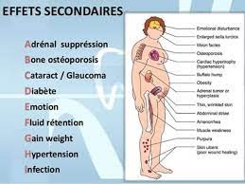
Effets indésirables
Action métaboliques:
Effet diabétogène;
Catabolisme protidique;
Redistribution des graisses
Action hydro-éléctrolytique:
Rétention hydrosodé
Hypokaliémie
Hypocalcémie
Action sur le SNC
Euphorie, insomnie, boulimie, agitation

Slide 12
Effets indésirables
Action osseuse : ostéopénie/ ostéoporose
Action sur l’axe HHS: freination hypophysaire, atrophie de la corticosurrénale
Action cutanée: hirsutisme, atrophie, retard de cicatrisation, vergetures
Action oculaire: glaucome à angle ouvert, cataracte
Troubles digestifs: épigastralgie
Troubles immunologiques: Risque infectieux

Slide 13
Contre indications
Syndromes infectieux bactériens sévères non contrôlés par un traitement spécifique ;
Viroses en évolution : hépatites, herpès, varicelle, zona ;
Etats psychotiques non contrôlés ;
Utilisations de vaccins vivants (si corticothérapie élevée ≥ 30 mg/j) ;
Hypersensibilité à l’un des constituants.

Slide 14
Interactions médicamenteuses
Association déconseillé
Médicaments entrainant des torsades de pointes (amiodarone, sotalol, erythromycine IV, sultopride…etc)
Association à utiliser avec précaution
les antihypertenseurs
isoniazide
Les digitaliques et autres hypokaliemiants
Les anticoagulant aoraux et injectables
Les hypoglycemiants
Pansements gastriques
IL2 et interféron α
Vaccins vivants atténués (polio orale, VZV)

Slide 15
Applications odontologiques
En odontologie, les corticoïdes peuvent être prescrits en cas :
d'inefficacité ou d'efficacité médiocre des AINS
de contre-indications des AINS
Dans telles conditions les corticoïdes peuvent être utilisés essentiellement comme traitement préventif avant tout type de chirurgie majeur:
Extraction de dents de sagesse, incluses
Chirurgie implantaire
Comblement de sinus
Greffe gingivale libre
Frénectomie
Traumatisme nerveux

Slide 16
Mode d’administration:
Choix de la molécule:
Molécule à action intermédiaire en une seule prise le matin
le traitement ne doit pas dépasser 4 jours avec un arrêt brutale le quatrième jour.
Mode d’administration
L’administration se fait de la façon suivante :
prednisolone (Solupred®) :
chez l'adulte : 2 comprimés de 20 mg par jour,
chez l'enfant : 0,5 à 1 mg/kg/jour ;
méthylprednisolone (Médrol®) : 2 comprimés de 4 mg par jour

Slide 17
Corticoïdes et populations particulières
Chez le diabétique: Il faut renforcer la surveillance clinique et biologique et adapter l’insulinothérapie si nécessaire avec une restriction glucidique stricte.
Chez l’hypertendu: Régime désodé, avec adaptation du traitement antihypertenseur.
En cas d’ulcére gastroduodénal évolutif, un traitement antiulcéreux doit être associé.
Chez l’immunodéprimé: il faut traiter tout infections avant l’instauration de la corticothérapie(tuberculose, anguilulose), avec utilisation d’un traitement antiinfectieux préventif.
Grossesse et allaitement: les corticoïdes en cure courte peuvent être utilisés sans aucun risque quel que soit le stade de grossesse.

Slide 18
Précautions d’emplois
En cas de traitement prolongé
Surveillance clinique: poids, taille, TA, présence d’oedémes, état psychique, cutané, musculaire, présence d’infections.
Surveillance biologique: glycémie, ionogramme, bilan lipidique, phosphocalcique, hépatique .
Surveillance par imagerie radiographie de poumons en cas de syndrome infectieux, la densitométrie osseuse.
Des règles hygiéno-diététiques alimentation riche en calcium, vit D, protides, potassium, et pauvre en sucres, mauvais gras et sel.
Une supplémentation en potassium, vitaminocalcique.
Activité physique régulière et adapté.

Slide 19
Merci pour votre attention

